Slide 1
jQuery

Slide 2

jQuery
jQuery e JavaScript библиотека. Тя улеснява JavaScript програмирането. Благодарение на нейните предефинирани функции, можем да постигнем повече с по-малко написан код. Има огромен брой функции. За целите на курса ще се запознаем със следните:
Манипулация на HTML елементи
Манипулация на стилове
Събития, свързани с HTML елементи
Ефекти и анимации

Slide 3
jQuery
jQuery e най-използваната библиотека за момента. Тя е използвана от някои от най-големите компании за уеб приложенията си:
IBM
Google
HP
Microsoft
Библиотеката е така създадена, че да бъде поддържана във всички масови браузъри, включително Internet Explorer 6. Това означава, че функционалността, която създаваме, ще бъде еднаква във всички браузъри.

Slide 4
jQuery - include
За да можем да използваме jQuery в нашите скриптове(или на страницата), първо трябва да добавим jQuery библиотеката на сайта си. Добавянето става по стандартния начин за всички скриптове в head частта:
Ако използваме линк към сайта на jQuery:
<script src="http://code.jquery.com/jquery-1.11.3.min.js"></script>
Ако използваме локална директория:
<script src=“jquery-1.11.3.min.js”></script>
Важно е да се отбележи, че jQuery скриптът трябва да бъде зареден преди скриптовете, в които ще използваме библиотеката.

Slide 5
jQuery - синтаксис
Най-общо синтаксисът за извършване на дадена операция в jQuery e:
$(елемент).функция();
Както следва:
$ знакът е задължителен при достъпване на jQuery елементите
Елемент е елементът, върху който ще извършваме желаната манипулация
Функцията е предефинираната операция, която целим
Пример:
$(‘.main’).hide();
С този фрагмент код, елементът .main ще се скрие от страницата ни.

Slide 6
jQuery – document.ready
Благодарение на JavaScript можем да засечем момента, в който страницата ни е заредена. С jQuery това става още по-лесно. Има два начина за дефиниране на определени действия веднага щом документът е зареден:
Пълна версия:
$(document).ready(function() {
alert(‘the document is loaded’);
});
Кратка версия:
$(function() {
alert(‘the document is loaded’);
});
И в двата случая, при зареждане на страницата, ще се покаже alert message, който ще ни уведоми, че страницата е заредена.

Slide 7
jQuery – селектори
Селекторите в jQuery се дефинират по абсолютно аналогичен начин на този в CSS.
Ако искаме да скрием всички елементи с даден клас, трябва да използваме следната дефиниция:
$(‘.class’).hide();
Ако искаме да скрием елемент с дадено ID, трябва да използваме следната дефиниция:
$(‘#id’).hide();
Ако искаме да скрием всички елементи с даден таг, използваме следната дефиниция:
$(‘div’).hide();
Аналогично на CSS, можем да таргетираме даден елемент по няколко селектора(id-class, tag-class, tag-id…)
$(‘div#id’).hide();

Slide 8
jQuery – събития
Подобно на JavaScript, в jQuery можем да дефинираме какво ще се случва, когато дадено събитие се случи в страницата ни. Съществуват следните събития:
Събитие
Click
Mouseenter
Mouseleave
Keypress
Keydown
Keyup
Submit
Change
Focus
Blur
Load
Resize
scroll

Slide 9
jQuery – събития
Примери:
$(‘.link’).click(function() {
alert(‘a link is clicked’);
});
$(‘div’).mouseenter(function() {
alert(‘you’ve hovered a div’);
});
$(‘div’).mouseleave(function() {
alert(‘you left the div’s area’);
});
$(‘div’).hover(function(){ alert(‘you entered div’); }, function(){ alert(‘you left div’); });
$(‘input’).focus(function(){ $(this).css(‘background-color’, ‘#000’); });

Slide 10
jQuery – ефекти
Show/Hide
$(‘.link.show’).click(function() {
$(‘div’).show();
});
$(‘.link.hide’).click(function() {
$(‘div’).hide();
});
$(‘.link’).click(function() {
$(‘div’).toggle();
});
Ефектът toggle() обобщава действието на show/hide ефектите, като той проверява дали дадения елемент е скрит и ако е – го показва, ако не – го скрива.

Slide 11
jQuery – ефекти
fadeIn/fadeout
Тези методи са аналогични на show/hide, но манипулират видимостта на елементите и чак след това ги показват/скриват
$(‘.link.show’).click(function() {
$(‘div’).fadeIn();
});
$(‘.link.hide’).click(function() {
$(‘div’).fadeOut();
});

Slide 12
jQuery – ефекти
animate
Този метод динамично променя свойствата на желания елемент и по този начин се постига ефект анимация.
$(‘div’).animate({top: ‘100px’});
$(‘a’).animate({
width: ‘200px’,
height: ‘200px’,
top: ‘200px’,
left: ‘200px’
}, 1000);

Slide 13
jQuery – ефекти
slide
Този метод анимира височината на даден елемент, като по този начин създава ефект за плъзгане нагоре/надолу.
$(‘div’).slideUp();
$(‘div’).slideDown();
$(‘div’).slideToggle();
slideToggle методът обобщава работата на методите slideUp – slideDown.

Slide 14
jQuery – вериги
Веригите(function chaining) в jQuery представляват извършването на N на брой манипулации над даден елемент, като за целта се използва само една jQuery декларация.
Пример:
$(‘div’).animate({top: ‘200px’}, 500).slideUp(1000).slideDown(2000);
$(‘section’).animate({top: ‘-1000px’, left: ‘-1000px’}, 1000).fadeout(2000);

Slide 15
jQuery – CSS
Аналогично на JavaScript, jQuery поддържа прилагане на CSS стилове.
Синтаксисът за прилагане на единичен стил е следният:
css(‘свойство’, ’стойност’);
Синтаксисът за прилагане на множество от стилове е следният:
css({
‘свойство‘: ‘стойност‘,
‘свойство2‘: ‘стойност‘
});
$(‘div’).css({
‘background’: ‘red’,
‘height’: ‘200px’
});

Slide 16
jQuery – взимане на съдържание и атрибути
В jQuery има начин да вземем атрибут по избор или съдържанието на даден елемент. Това става с методите html(), text(), val() и attr().
С html() метода, можем да вземем html съдържанието на елементите в елемента, който достъпваме.
$(‘div’).html();
С text() метода, можем да вземем текстовото съдържание на елемента, който достъпваме(ако има такова).
$(‘.main’).text();
С val() метода, можем да вземем стойността на даден input, select, radio button и т.н. Елемент.
$(‘input#name’).val();

Slide 17
jQuery – взимане на съдържание и атрибути
С метода attr() можем да вземем атрибута на даден елемент.
$(‘img’).attr(‘src’);

Slide 18
jQuery – промянана съдържание и атрибути
Промяната на съдържание и атрибути в jQuery става по много подобен начин на самото им взимане.
Ако искаме да сменим текстовото съдържание на даден елемент, използваме следния метод:
$(‘div’).text(‘this text has changed’);
Ако искаме да сменим html съдържанието на даден елемент, използваме следния код:
$(‘.main’).html(‘<div class=“article”></div>’);
Ако искаме да променим атрибута на даден елемент, използваме следното:
$(‘img’).attr(‘src’, ‘../img/watermelon.png’);

Slide 19
jQuery – добавяне
С jQuery e възможно да добавяме html съдържание в даден елемент, като е възможно да избираме точно позицията на новото съдържание. Това става с трите функции append(), after() и before().
$(‘.main’).append(‘some appended text’);
$(‘.main’).before(‘some appended text before other content’);
$(‘.main’).after(‘some appended text after other content’);

Slide 20
jQuery – премахване
Аналогично на добавянето, с jQuery можем и да изтриваме дадено съдържание. Това става с функцията remove().
$(‘div’).remove();
С тази функция можем да изтриваме избрано съдържание от даден елемент(неговите деца)
$(‘div’).remove(‘p’);
Както и да изтриваме едновременно няколко елемента.
$(‘div’).remove(‘a, p’);

Slide 21
jQuery – класове
С функциите addClass() и removeClass() можем да добавяме или премахваме css клас на даден елемент.
$(‘.article’).addClass(‘active’);
$(‘.article’).removeClass(‘active’);
Като добавяният или изтриваният клас в скобите се пише без точка.
Методът toggleClass() е аналогичен на разгледаните до момента toggle методи, като той проверява дали желаният елемент притежава даден клас и ако да – го премахва, ако не – го добавя.
$(‘.article’).toggleClass(‘active’);

Slide 22
jQuery – размери
С jQuery можем да взимаме размерите на даден елемент.
Това става посредством функциите height(), width(), innerHeight(), innerWidth(), outerHeight() и outerWidth().
Функцията height() връща височината на елемента, като не включва марджините и падингите.
Функцията width() връща широчината на елемента, като не включва марджините и падингите.
Функцията innerHeight() връща височината на елемента, като в нея включва и падингите.
Функцията innerWidth() връща широчината на елемента, като в нея включва и падингите.

Slide 23
jQuery – размери
Функцията outerHeight() връща височината на елемента, като в нея включва и падингите и бордърите.
Функцията outerWidth() връща широчината на елемента, като в нея включва и падингите и бордърите.
Функциите outerHeight() и outerWidth() приемат параметър, като ако той има стойност true, те ще върнат височината или широчината, с включени падинги, бордъри и марджини(което липсваше при другите функции или ако тези не приемат параметър).

Slide 24
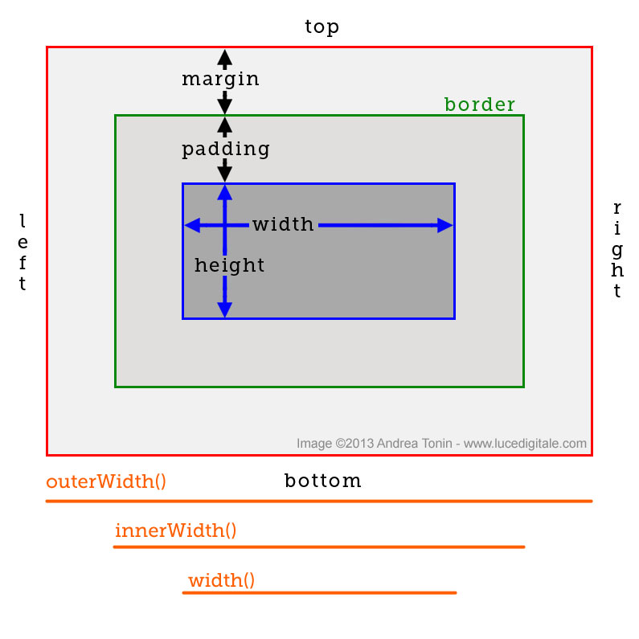
jQuery – размери

Slide 25
jQuery – други функции
parent() – връща родителя на желания елемент
parents(‘element’) – връща първия родител с даден class/id/tag на желания елемент
children() – връща всички наследници на желания елемент, като може да търси и за наследници с даден class/id/tag
find() – връща търсен елемент – може да се търси по class/id/tag
siblings() – връща елементите от същото ниво на DOM-a(отново може да се търси по class/id/tag)

Slide 26
jQuery – други функции
next() – връща следващия елемент
nextAll() – връща всички следващи елементи от същото ниво на DOM-a
nextUntil() – връща елементите от същото ниво на DOM-a, докато не срещне определен елемент
prev(), prevAll() и prevUntil() методите работят абсолютно аналогично на next методите, но връщат елементите преди поставения в скобите
first() – връща първия елемент
last() – аналогично на first(), но връща последния

Slide 27
jQuery – други функции
eq() – връща елемента с определен индекс, като индексът се поставя в скобите.
not() – връща елемент, но го филтрира по това да НЕ съдържа даден class/id/attribute
filter() – абсолютно аналогично на not(), но обратното – тук се филтрират всички елементи, които имат определен class/id/attribute

Slide 28
Задачи за домашна работа
Напишете скрипт, който прихваща click събитие на елемент по избор и скрива или показва друг елемент(отново по избор) съответно ако елементът е показан или скрит.
Напишете скрипт, който при зареждане на страницата анимира елемент по избор, като му прилага двойни на началните широчина и височина и font-size и го слайдва до дъното на страницата.
Напишете скрипт, който прихваща click събитие на даден елемент и fadeIn-ва друг.
Напишете скрипт, който прихваща click събитие на даден елемент и fadeOut-ва друг.
Напишете скрипт, който прихваща click събитие на елемент по избор и прилага 5 CSS стила по избор на друг елемент.

Slide 29
Задачи за домашна работа
Напишете скрипт, който прихваща hover събитие на даден елемент и го slideUp-ва.
Напишете скрипт, който прихваща hover събитие на даден елемент и го slideDown-ва.
Напишете скрипт, който прихваща hover събитие на даден елемент и го toggleSlide-ва.

